Slide 1

BİLİMSEL ARAŞTIRMA
PROJELERİ BİRİMİ
Yeni Proje Türleri
Prof. Dr. Evren YAŞAR
REKTÖR
ARALIK-2024
Have a great day!

Slide 2
Etki Değeri Yüksek Çalışmaları Geliştirme Projeleri
EDYAP
Bilimsel Etkinlikleri Destekleme Projeleri
BEDEP
Tamamlayıcı Destek Araştırma Projeleri
TAMDEP

Slide 3



Yozgat Bozok Üniversitesi öğretim üyeleri, doktora, tıpta uzmanlık, sanatta yeterlik eğitimini tamamlamış araştırmacılar tarafından gerçekleştirilen etki değeri yüksek bilimsel çalışmaların geliştirilmesi ve bir üst düzeye taşınması amacıyla desteklenen projelerdir.
ETKİ DEĞERİ YÜKSEK ÇALIŞMALARI GELİŞTİRME PROJELERİ
AMACIMIZ;
EDYAP
üniversitemizde üstün nitelikli çalışmalar yapan akademisyenlerin çalışmalarının desteklenmesi, nitelikli çalışmaların sürdürülebilirliğinin sağlanması ve bir üst düzeye taşınmasıdır.

Slide 4

Bu proje türü kapsamında 6 farklı kategoride destek sağlanır.
Projenin verildiği yıl içinde Web of Science (WOS) SCI-E, SSCI veya AHCI indekslerinde Q1 veya Q2 çeyreklik kategorilerinde yer alan dergilerde Yozgat Bozok Üniversitesi adresli tam metinli bilimsel makalesi yayınlanan araştırmacılara destek sağlanır. Bu kategori için bilimsel makalenin bir dergide cilt ve sayfa numarası ile basılması şartı aranır.
KATEGORI 1:
Etki değeri yüksek akademik yayın yapan araştırmacılara proje desteği
Sosyal ve Beşerî Bilimlerde yukarıdakilere ilaveten WOS-Book Citation Index (BKCI) kapsamındaki yayınevleri tarafından yayınlanan kitap yazarlığı yapan araştırmacıların projelerine destek sağlanır.

Slide 5
Aynı yıl (projenin verildiği yıl) içinde Yozgat Bozok Üniversitesi adresli ve Web of Science (WOS) Science Citation Index-Expanded (SCI-E), Social Science Citation Index (SSCI) veya Arts and Humanities Citation Index (AHCI) indekslerinde Q1 veya Q2 çeyreklik kategorilerinde yer alan dergilerde Yozgat Bozok Üniversitesi adresli tam metinli bilimsel makalesi yayınlanan araştırmacılara destek sağlanır.
KATEGORI 1:
Etki değeri yüksek akademik yayın yapan araştırmacılara proje desteği
Sosyal ve Beşerî Bilimlerde ise Web of Science SCI-E, SSCI veya AHCI indekslerinde yer alan dergilerde Yozgat Bozok Üniversitesi adresli tam metinli bilimsel makalesi veya WOS-Book Citation Index (BKCI) kapsamındaki yayınevleri tarafından yayınlanan kitap yazarlığı yapan araştırmacıların projelerine destek sağlanır. Bu kategori için bilimsel makalenin bir dergide cilt ve sayfa numarası ile basılması şartı aranır.

Slide 6
Yayınlarda ilk isimli araştırmacı ya da tüm araştırmacıların imzalı onayı ile belirlenen araştırmacıların projelerine aynı yıl içinde ve sadece bir kez olmak üzere proje desteği verilir.
İlgili yayın Üniversitemizin BAP Birimince desteklenen bir projeden üretilmiş ise her bir yayın için 5.000 TL, BAP birimince desteklenen bir projeden üretilmemişse her bir yayın için 10.000 TL destek verilir.
5000 TL
10000 TL

Slide 7
Aynı yıl içinde kabul edilen, Yozgat Bozok Üniversitesi adresli, AB, TÜBİTAK, ORAN, KOP gibi üniversite dışı kurumlarca desteklenen ve bütçesi 500.000 TL’nin üzerinde olan projelerin yürütücülerine yeni proje desteği sağlanır.
KATEGORI 2:
Dış destekli yüksek bütçeli proje yürütücülüğü yapan araştırmacılara proje desteği
Bu durumda verilecek destek miktarı 30.000 TL’dir.

Slide 8
Üniversite adresli patent, faydalı model, marka tescili, üniversitenin ulusal ve uluslararası tanınırlığını arttırmaya yönelik sanat eseri olan araştırmacılara proje desteği
KATEGORI 3:
İlgili patent, faydalı model, marka tescili, üniversitenin ulusal ve uluslararası tanınırlığını arttırmaya yönelik sanat eserinde üniversitemiz mensubu ve en yüksek hak sahipliği oranına sahip araştırmacıya ya da tüm araştırmacıların imzalı onayı ile belirlenen araştırmacıya aynı yıl içinde ve sadece bir kez olmak üzere proje desteği verilir. Patent, faydalı model, marka tescili, ve sanat eseri başına verilecek destek tutarı
20.000 TL’dir.

Slide 9
Çok merkezli akademik, uluslararası bilimsel yarışmalarda derece alan araştırmacılara proje desteği
KATEGORI 4:
Bu kategoride aynı yıl içinde çok merkezli akademik, bilimsel uluslararası yarışmalarda ilk 3 derece içerisinde yer alan araştırmacılara destek sağlanır. Tüm araştırmacıların imzalı onayı ile belirlenen araştırmacıya aynı yıl içinde ve sadece bir kez olmak üzere destek verilir. Bu tür faaliyetlerden derece alanlar için 40.000 TL proje desteği verilir.

Slide 10
Çok merkezli akademik, ulusal bilimsel yarışmalarda derece alan araştırmacılara proje desteği
KATEGORI 5:
Bu kategoride aynı yıl içinde çok merkezli akademik, bilimsel ulusal yarışmalarda;
Birincilik için 15.000 TL,
İkincilik için 12.500 TL,
Üçüncülük için 10.000 TL,
Dört ve Onunculuk arası 5.000 TL’lik proje desteği verilir.

Slide 11

Üniversitemizin ulusal ve uluslararası tanınırlığını artırmaya yönelik faaliyet gösteren araştırmacılara proje desteği
KATEGORI 6:
Bu kategoride aynı yıl içinde üniversitemizin ulusal ve uluslararası tanınırlığını artırmaya yönelik ve Rektörlük tarafından izin verilen festival, kongre, büyük çaplı bilimsel toplantı gibi etkinliklerde koordinatör veya düzenleme kurulu başkanı olan araştırmacılara destek sağlanır.
Bu tür destekler için verilecek tutar proje başına 15.000 TL’dir.

Slide 12


BM Amaçları ve İhtisas Alanımıza Yönelik Ek Destekler
•Yukarıda belirtilen 1., 2. ve 3. Kategoriler için Birleşmiş Milletler Kalkınma Amaçları veya
•Üniversitemiz ihtisas alanı olan “Endüstriyel Kenevir” kapsamındaki projelere;
•%20 ek bütçe desteği verilir.

Slide 13

Uygulama Usul ve Esasları
EDYP proje türünde her bir etki değeri yüksek akademik çalışma aynı yıl içerisinde ve sadece bir kez proje desteği için kullanılabilir.
Bir çalışmanın etki değeri yüksek akademik çalışma olarak kabul edilmesinde tereddüt oluşması durumunda BAP Komisyonu ilgili çalışmanın etki değeri yüksek akademik çalışma niteliği taşıyıp taşımadığı konusunda nihai kararı verir.
EDYP proje türünde araştırmacı ilgili yıl boyunca yaptığı etki değeri yüksek çalışmaları her yılın Aralık ayı başında topluca tek bir proje olarak da sunabilir.

Slide 14
Etki değeri yüksek çalışma yapan üniversitemiz öğretim elemanı henüz doktora derecesine sahip değilse;
Üniversitemizden doktora derecesine sahip bir öğretim elemanının yürütücülüğünde hazırlanacak “Etki Değeri Yüksek Çalışmaları Geliştirme Projesinde” araştırmacı olarak yer alabilir.
Bu projeler doktora derecesine sahip olmayan öğretim elemanının sunduğu etki değeri yüksek çalışmanın kanıtı üzerinden EDYP projesi olarak verilebilir.

Slide 15
EDYP proje türünde başvurular BAPSİS’e online yapılır. Başvuruda ilgili kategoriye ait kanıtlar da sisteme yüklenir.
Başvuru BAP Komisyonu tarafından hakemlere gönderilmeksizin karara bağlanır.
Destek kapsamında yapılacak harcamalar mevzuat hükümlerine uygun bir şekilde, proje süresince (6 ay içerisinde) yapılır.

Slide 16



Proje Sonuçlarının Yayınlanması
Sunulan sonuç raporunun BAP Komisyonu tarafından onaylanması ile proje başarılı olarak kapatılmış sayılır.
Sonuç raporunda ilgili projenin Üniversiteye katkısının yanında, bilimsel ve toplumsal katkısı da vurgulanır.

Slide 17
Etki Değeri Yüksek Çalışmaları Geliştirme Projeleri (EDYAP) Proje türü ile;
6 kategoride yer alan etki değeri yüksek çalışmalar, diğer BAP projelerinde performansa dayalı bütçe limiti uygulamasında kullanılmış olsa dahi, aynı çalışmalar ile bu proje türünde başvuru yapılabilmektedir.
Dolayısıyla EDYAP proje türünde, araştırmacının etki değeri yüksek çalışmalarına ikinci kez araştırmacı desteği verilmektedir.

Slide 18
Yozgat Bozok Üniversitesinin ev sahipliğinde, YOBÜ akademik birimleri ve akademisyenlerince;
Farklı kurumlarda görev yapan bilim insanlarının bir araya gelmesi, bilgi ve deneyim paylaşımı yapılması, çok disiplinli ve disiplinler arası çalışmalara zemin hazırlanması amacıyla düzenlenecek olan,
Kongre, sempozyum ve çalıştay türü ulusal veya uluslararası düzeydeki etki değeri yüksek bilimsel etkinlikleri destekleme projeleridir.
BİLİMSEL ETKİNLİKLERİ DESTEKLEME PROJELERİ
BEDEP

Slide 19
Uygulama Usul ve Esasları
BAP desteği için proje başvurusu;
Akademik birim yönetim kurulunun onayı ile görevlendirilerek etkinliğin Düzenleme Kurulu’na başkanlık edecek olan, üniversitemiz tam zamanlı öğretim üyesi tarafından yapılır.
Bu kapsamdaki proje destek başvuruları toplantının gerçekleşme tarihinden en az 30 gün önce BAPSİS’e online olarak yapılır.
Başvuru BAP Komisyonunca değerlendirilerek, karara bağlanır.

Slide 20
Başvuruya bilimsel etkinlik programı eklenir.
Etkinliğin en az 100 katılımcı (aktif sunu yapan ve dinleyiciler toplamı) ile gerçekleştirilmesi,
Etkinlikte sunulacak bildirilerin hakem onayından geçmesi,
Sadece kurum içi katılımcılarla düzenlenen, eğitim amaçlı olan veya kişisel nitelikteki etkinlikler destek kapsamı dışındadır.

Slide 21
Düzenlenecek etkinliğe ilişkin bilgilerin yer aldığı, güncel bir internet sayfasının olması gerekmektedir.
İnternet sayfasında etkinliğin düzenleme kurulu ve bilim kurulu üyeleri ile etkinliğin konusu, amacı, kapsamı, düzenleneceği yer ve tarih açıkça belirtilmelidir.

Slide 22
Etkinlik düzenleme kurulu üyelerinin en az 3 farklı üniversite veya araştırma kuruluşu mensubu bilim insanlarından oluşması gerekmektedir.
Her Akademik birim, bu kapsamdaki projelere yılda bir defa başvurabilir,
Aynı içerikteki etkinlik için (farklı birimler başvursa bile) son bir yıl içinde birden fazla destek verilmez.

Slide 23

Proje Bütçesi ve Kapsamı
Proje destek miktarı;
Ulusal etkinlikler için en fazla 70.000 TL,
Uluslararası etkinlikler en fazla 100.000 TL’dir.
Destek miktarına BAP Komisyonu karar verir. Bilimsel toplantı destek miktarı belirlenirken;
Toplantının ulusal veya uluslararası nitelikte olması, toplantıya katılacak araştırmacı sayısı, toplantıda sunulan bildiri sayısı, çağrılı konuşmacı sayısı, toplantılara farklı ülkelerden katılan araştırmacı sayısı, toplantının kaçıncısının yapıldığı, toplantıya destek veren kuruluşlar ve destek miktarları dikkate alınır.

Slide 24
Proje kapsamında, düzenlenen bilimsel toplantının, yurtiçi/yurtdışı davetli konuşmacılarının yol giderleri, organizasyon için bildiri-özet kitabı, afiş, duyuru, broşür, etkinlik programı, yaka kartı, katılım belgesi, fotokopi ve teknik araç gereç kiralama vb. giderlere BAP tarafından mevzuat kapsamında destek sağlanır.
Harcamalar projenin sözleşme onayı ve sonuç raporunun kabulü arasında geçen zaman diliminde mevzuata uygun bir şekilde yapılır.

Slide 25
Proje kapsamında temin edilen demirbaş malzemeler varsa projenin tamamlanmasına müteakip BAP Koordinasyon Birimi’ne sağlam bir şekilde teslim edilir.
Desteklenen projelerde etkinliğe ait bütün materyallerde basılı elektronik fark etmeksizin Yozgat Bozok Üniversitesi adı ve logosuna yer verilmelidir. Proje kodu ve çalışmanın YOBÜ BAP Birimi tarafından desteklendiği belirtilerek teşekkür edilmelidir.

Slide 26
Ek Destekler
Üniversitemiz adına düzenlenen, sempozyum veya kongre konularından oluşan bildiriler, konuşmalar, öneriler vb. konuları içeren, üniversitemiz BAP birimi desteğinin de belirtildiği bir eserin;
ISBN numarası almış bir kitap formatında basılması halinde, ek 30.000 TL’ye kadar desteklenmesi sağlanır.

Slide 27
Projenin Sonlandırılması
Bu kapsamda desteklenen projeler, bilimsel etkinlik bitiş tarihinden itibaren en geç üç ay içerisinde bir sempozyum-kongre kitapçığı veya sonuç raporunu BAP Komisyonunun onayı ile usulüne uygun bir şekilde sonlandırılır.

Slide 28
TAMAMLAYICI DESTEK ARAŞTIRMA PROJELERİ
Yozgat Bozok Üniversitesi mensubu araştırmacıların, Ulusal veya uluslararası dış destek alarak desteklenmiş olan bilimsel araştırma projelerinde (TÜBİTAK, AB, KOP, ORAN vb.) varsa eksik kalan ihtiyaçları için kullanılmak üzere, desteklenen proje bütçesinin en fazla %30’ una kadar ek destek sağlanan projelerdir.
TAMDEP

Slide 29
Değerlendirme ve Yürütme Süreci
BAP Komisyonunca projenin ön değerlendirmesi yapıldıktan sonra desteklenmeye uygun görülmesi halinde Rektörlük Makamına desteklenmesi hususu önerilecektir. Rektörlük Makamının Olur’una istinaden projeye destek verilecektir.
Değerlendirmeye alınan proje önerileri hakeme gönderilmeyecek, BAP Komisyonunca değerlendirilecektir.
Bu proje türünün süresi, dış destek alan esas projenin yürürlükte olduğu süre kadar olup, esas projenin süresi tamamlandığında bu proje de tamamlanmış olmalıdır.

Slide 30
Proje Kapsamında Desteklenecek Giderler
Bu proje türünde sadece proje gereği olan ve eksik bırakılan (bütçe eksiltmesi, artan fiyatlar vb.) makine teçhizat, sarf malzemeleri ve analiz test giderleri desteklenir.
Kırtasiye, temizlik malzemeleri, bursiyer, proje dışı seyahat vb., desteklenmeyecektir.

Slide 31
Sonuçlandırma süreci
Projeye destek veren Ulusal veya uluslararası kurum veya kuruluş tarafından kabul edilen sonuç raporu ile,
BAP desteği verilen proje için hazırlanacak özet sonuç raporunun proje bitim tarihi itibariyle 3 ay içerisinde BAPSİS üzerinden komisyona sunulması zorunludur.
Projeden beklenen yayın şartı,
BAP destekli Genel Araştırma Projelerindeki gibidir.

Slide 32


Yayın şartı;
Desteklenen projelerin sonuçlarının;
Proje sonuçlandıktan sonra en geç bir yıl içinde SCI-E, SSCI veya AHCI indeksleri kapsamında yer alan dergilerde tam metin makale olarak yayınlanması beklenir.
Yürütücüye gerekçesinin Komisyonca uygun görülmesi halinde yayın için 12 ay ek süre verilir.

Slide 33

Proje başvurusu yaparken dikkat edilmesi gereken hususlar
Gerekli Belge ve Dokümanlar

Slide 34
Proje başvuruları https://bapsis.bozok.edu.tr üzerinden mevcut Yozgat Bozok Üniversitesi merkezi kimlik kullanıcı adı ve şifreleri ile giriş yapılarak gerçekleştirilir.
Proje başvurusunda bulunacak araştırmacılarımızın AVESİS bilgilerinin güncel olması gerekmektedir.
Proje başvurusunda ve proje kabulünden sonra gerçekleştirilecek her türlü iş ve işlemlerde BAPSİS’teki Belgeler menüsünde bulunan KYT numarası alınmış belgelerin kullanılması zorunludur.

Slide 35
Proje Başvurusu Yaparken BAPSİS’e Yüklenmesi Zorunlu Olan Belgeler
Tüm Proje Türleri İçin Yüklenmesi Zorunlu Olan Belgeler
Proje Başvuru Dosyası: BAPSİS üzerinden proje türüne uygun başvuru formu indirilmeli ve tüm bilgi alanları eksiksiz doldurulduktan sonra PDF formatında sisteme yüklenmelidir.
(KYT-028)

Slide 36
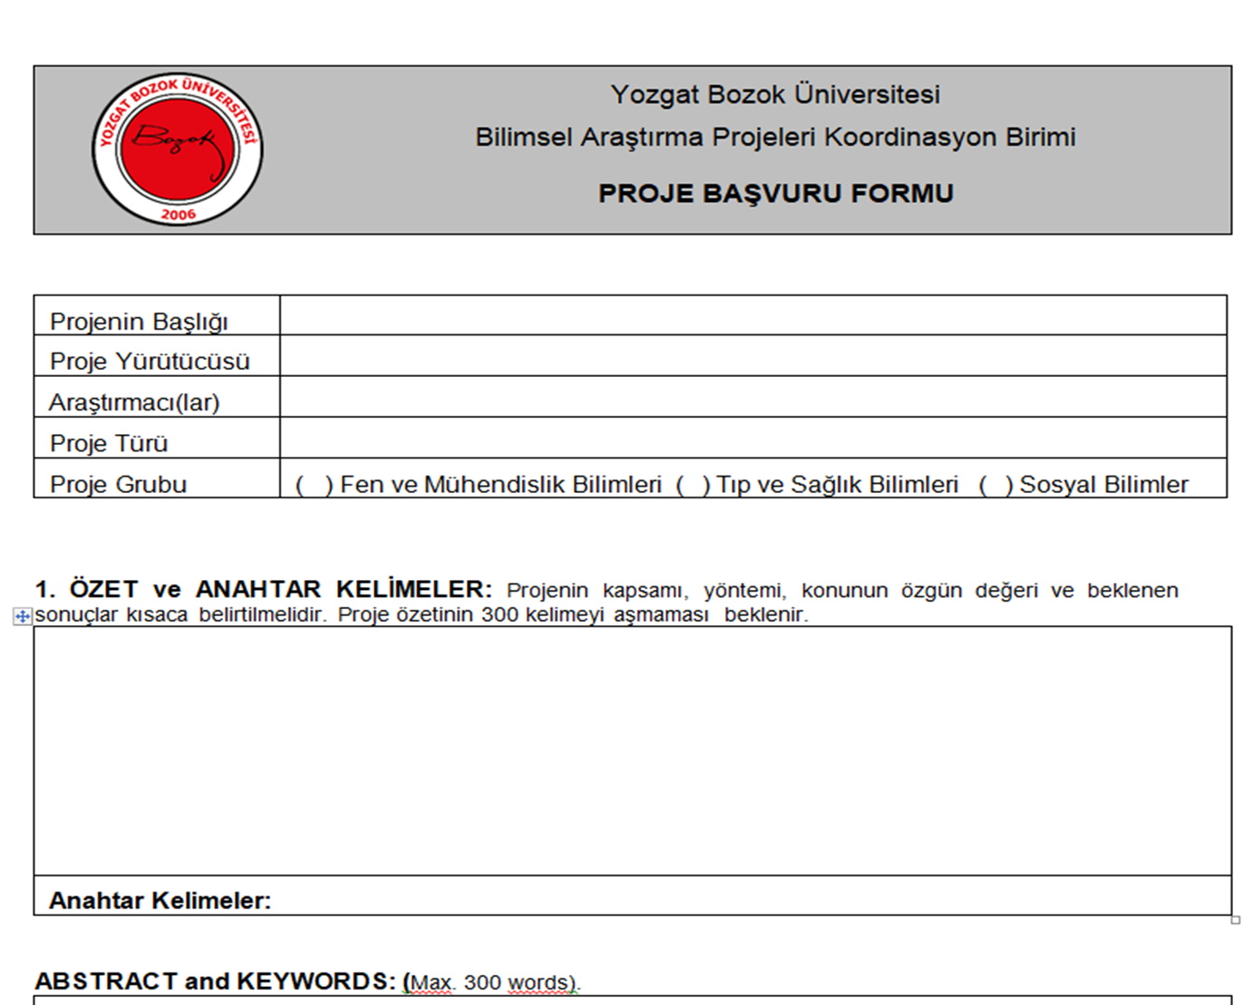

Slide 37
Proforma Faturalar veya Teklif mektupları
Talep edilen tüm mal, malzeme ve hizmet alımlarına yönelik proforma fatura veya teklif mektupları sisteme yüklenmelidir.
Yalnızca seyahat desteği talep edilen proje başvurularında proforma fatura veya teklif mektubu talep edilmemektedir.

Slide 38
Teknik Şartname Dosyası
Tüm mal, malzeme ve hizmet alımları için teknik şartname hazırlanması ve Word formatında sisteme yüklenmesi zorunludur.
Teknik şartname belirli bir marka veya modele veya belirli bir firmaya yönelik özellik ve tanımlamalara yer verilmeden rekabet ortamı oluşturacak şekilde hazırlanmalıdır.
(KYT-233)

Slide 39
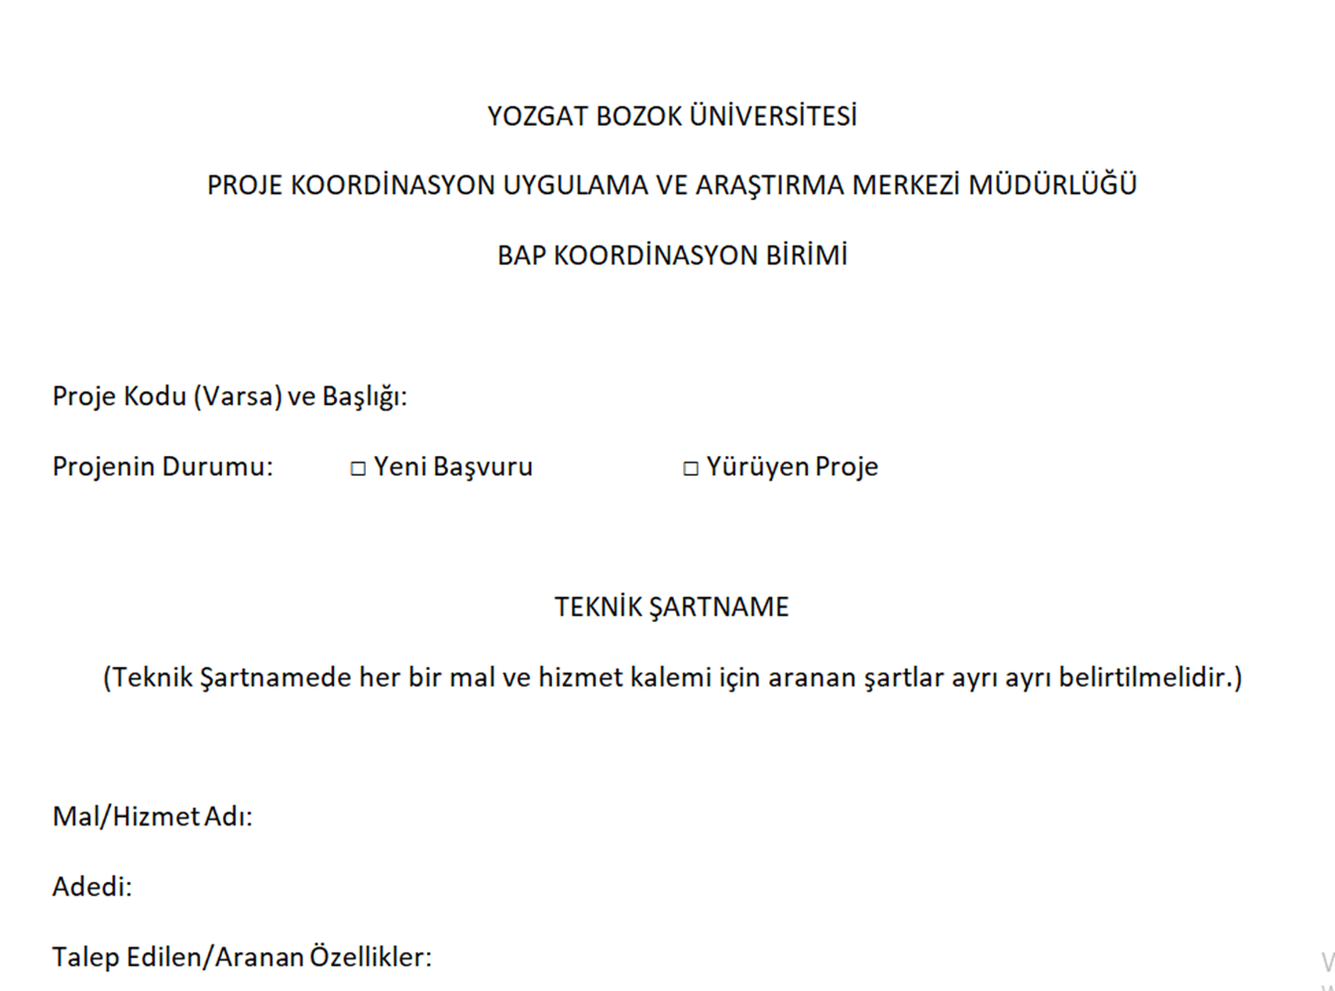

Slide 40
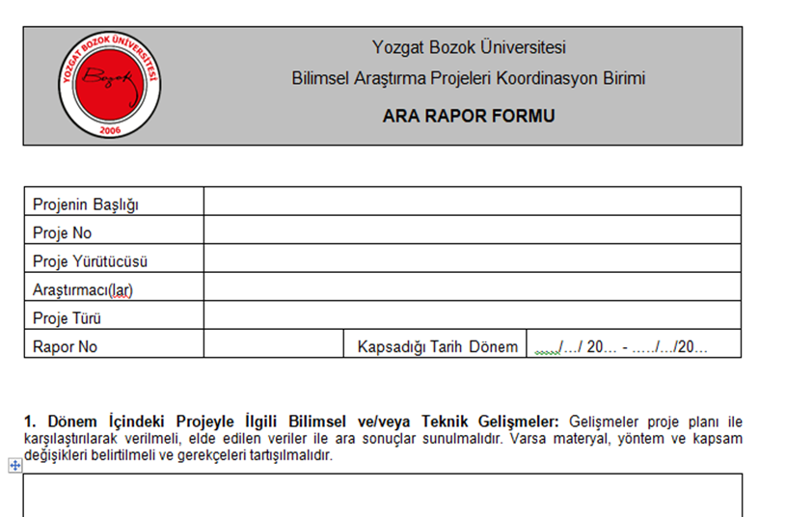
Proje Ara Rapor Formu
Destek programları kapsamında projenin başlamasını takip eden her 6 aylık dönemlerin sonunda ara rapor sunulmalıdır. (KYT-032)

Slide 41

Proje Sonuç Raporu Formu
Proje yürütücüsü, protokolde belirtilen bitiş tarihini izleyen en geç 3 ay içerisinde, araştırma sonuçlarını içeren ve BAP Komisyonu tarafından belirlenen formata uygun olarak hazırlanmış Proje Sonuç Raporunu Komisyona sunmak zorundadır. (KYT-033 / KYT-267)

Slide 42
Teşekkür ederim.

